Slide 1
שופטים

Slide 2
מחזוריות ספר שופטים
חטא
דתי
עונש
זעקה אל ה'
ישועה
רגיעה

Slide 3
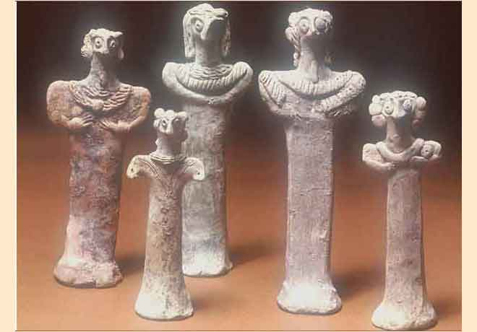
חטא דתי
בני ישראל חוטאים לה' ועובדים אלילים.

Slide 4
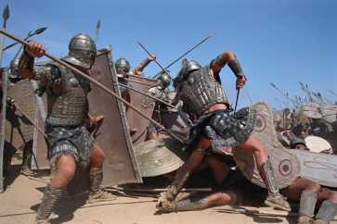
עונש
אויב חיצוני, שבעזרתו ה' יעניש את בני ישראל.

Slide 5
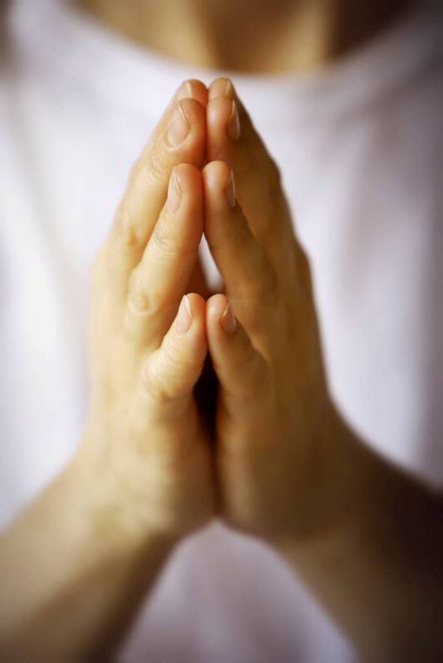
זעקה אל ה'
תפילה לה' בבקשת עזרה

Slide 6
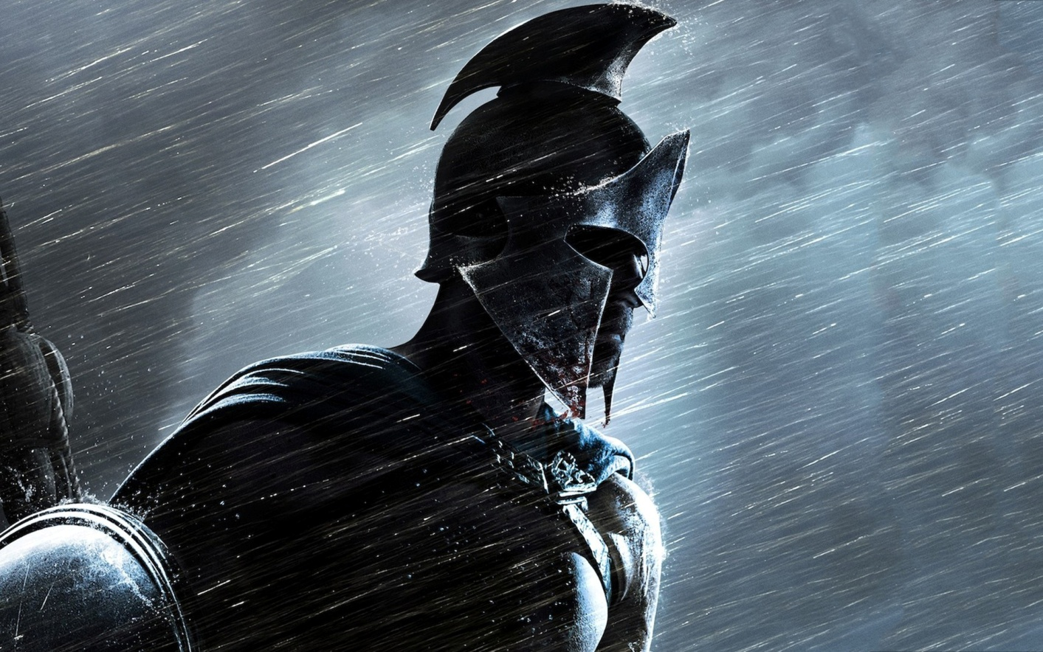
ישועה
ה' שולח שופט (מנהיג) שמציל את העם.

Slide 7
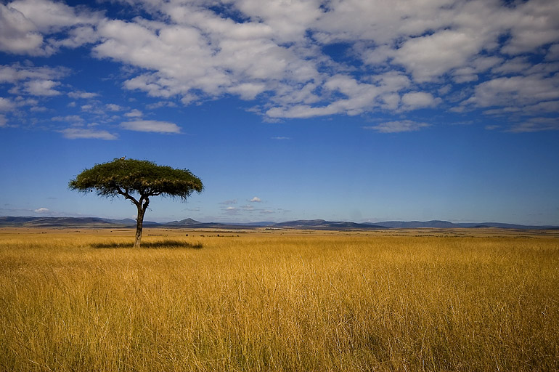
רגיעה
תקופה בה יש רגיעה "ותשקוט הארץ 40 שנה".

Slide 8
פרק ד'
דבורה הנביאה

Slide 9
פסוק 1
חטא
דתי
א וַיֹּסִפוּ בְּנֵי יִשְׂרָאֵל, לַעֲשׂוֹת הָרַע בְּעֵינֵי יְהוָה; וְאֵהוּד, מֵת.

Slide 10
פסוק 2
עונש
ב וַיִּמְכְּרֵם יְהוָה, בְּיַד יָבִין מֶלֶךְ-כְּנַעַן, אֲשֶׁר מָלַךְ, בְּחָצוֹר; וְשַׂר-צְבָאוֹ, סִיסְרָא, וְהוּא יוֹשֵׁב, בַּחֲרֹשֶׁת הַגּוֹיִם.

Slide 11
פסוק 3
זעקה אל ה'
ג וַיִּצְעֲקוּ בְנֵי-יִשְׂרָאֵל, אֶל-יְהוָה: כִּי תְּשַׁע מֵאוֹת רֶכֶב-בַּרְזֶל, לוֹ, וְהוּא לָחַץ אֶת-בְּנֵי יִשְׂרָאֵל בְּחָזְקָה, עֶשְׂרִים שָׁנָה.

Slide 12

פסוק 4
ישועה
ד וּדְבוֹרָה אִשָּׁה נְבִיאָה, אֵשֶׁת לַפִּידוֹת-הִיא שֹׁפְטָה אֶת-יִשְׂרָאֵל, בָּעֵת הַהִיא. ה וְהִיא יוֹשֶׁבֶת תַּחַת-תֹּמֶר דְּבוֹרָה, בֵּין הָרָמָה וּבֵין בֵּית-אֵל-בְּהַר אֶפְרָיִם; וַיַּעֲלוּ אֵלֶיהָ בְּנֵי יִשְׂרָאֵל, לַמִּשְׁפָּט.
אשת לפידות:
1. אשתו של איש בשם לפידות.
2.אישה שרוח הקודש בוערת בה כמו לפיד בוער.

Slide 13
מה היה מעמד הנשים באותה תקופה?
האם אישה יכולה להנהיג?

Slide 14
פסוקים 6-7
ו וַתִּשְׁלַח, וַתִּקְרָא לְבָרָק בֶּן-אֲבִינֹעַם, מִקֶּדֶשׁ, נַפְתָּלִי; וַתֹּאמֶר אֵלָיו הֲלֹא צִוָּה יְהוָה אֱלֹהֵי-יִשְׂרָאֵל, לֵךְ וּמָשַׁכְתָּ בְּהַר תָּבוֹר, וְלָקַחְתָּ עִמְּךָ עֲשֶׂרֶת אֲלָפִים אִישׁ, מִבְּנֵי נַפְתָּלִי וּמִבְּנֵי זְבֻלוּן. ז וּמָשַׁכְתִּי אֵלֶיךָ אֶל-נַחַל קִישׁוֹן, אֶת-סִיסְרָא שַׂר-צְבָא יָבִין, וְאֶת-רִכְבּוֹ, וְאֶת-הֲמוֹנוֹ; וּנְתַתִּיהוּ, בְּיָדֶךָ

Slide 15
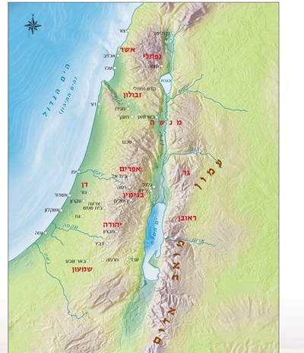
ברק
"מִקֶּדֶשׁ, נַפְתָּלִי"
דבורה
"בֵּין הָרָמָה וּבֵין בֵּית-אֵל-בְּהַר אֶפְרָיִם"

Slide 16
דבורה קוראת לברק בן אבינעם משבט נפתלי ואומרת לו שה' ציווה אותו להושיע את העם מפני יבין מלך כנען וסיסרא שר צבאו.
תכנית התקיפה: ברק ייקח עשרת אלפים איש משבט נפתלי וזבולון, ה' ימשוך את סיסרא וצבאו לנחל קישון, ושם ה' ייתן אותם ביד ברק.

Slide 17
פסוק 8
ח וַיֹּאמֶר אֵלֶיהָ בָּרָק, אִם-תֵּלְכִי עִמִּי וְהָלָכְתִּי; וְאִם-לֹא תֵלְכִי עִמִּי, לֹא אֵלֵךְ.
מה אומר ברק לדבורה?
מה דעתכם על ברק?

Slide 18
פסוק 9
ט וַתֹּאמֶר הָלֹךְ אֵלֵךְ עִמָּךְ, אֶפֶס כִּי (אבל) לֹא תִהְיֶה תִּפְאַרְתְּךָ עַל-הַדֶּרֶךְ אֲשֶׁר אַתָּה הוֹלֵךְ-כִּי בְיַד-אִשָּׁה, יִמְכֹּר יְהוָה אֶת-סִיסְרָא; וַתָּקָם דְּבוֹרָה וַתֵּלֶךְ עִם-בָּרָק, קֶדְשָׁה.

Slide 19
דילמה
ברק נמצא במצב של דילמה- מצב שבו הוא חייב לבחור בין שני דברים, על כל בחירה שיעשה ישלם מחיר.
מהי הדילמה העומדת בפניו ומהו המחיר של כל אחת מההחלטות שיקבל?

Slide 20
סיכום
בפרק ד' מובא בפנינו סיפור חדש שתואם למחזוריות ספר שופטים. אהוד מת, ובני ישראל חוזרים לסורם וחוטאים לה'. אלוהים מעניש את בני ישראל בעזרת אויב חיצוני- יכין מלך כנען וסיסרא שר צבאו אשר לוחצים את בני ישראל 20 שנה ובני ישראל זועקים לה' שיושיע אותם. אלוהים בוחר את ברק בן אבינועם בתור שופט, ובעזרת דבורה הנביאה מודיע לו על תפקידו, אך ברק חושש ודורש מדבורה שתצטרף אליו. דבורה מסכימה אך מודיעה לו שאישה תזכה בתפארת המלחמה, ולא ברק.

Slide 21
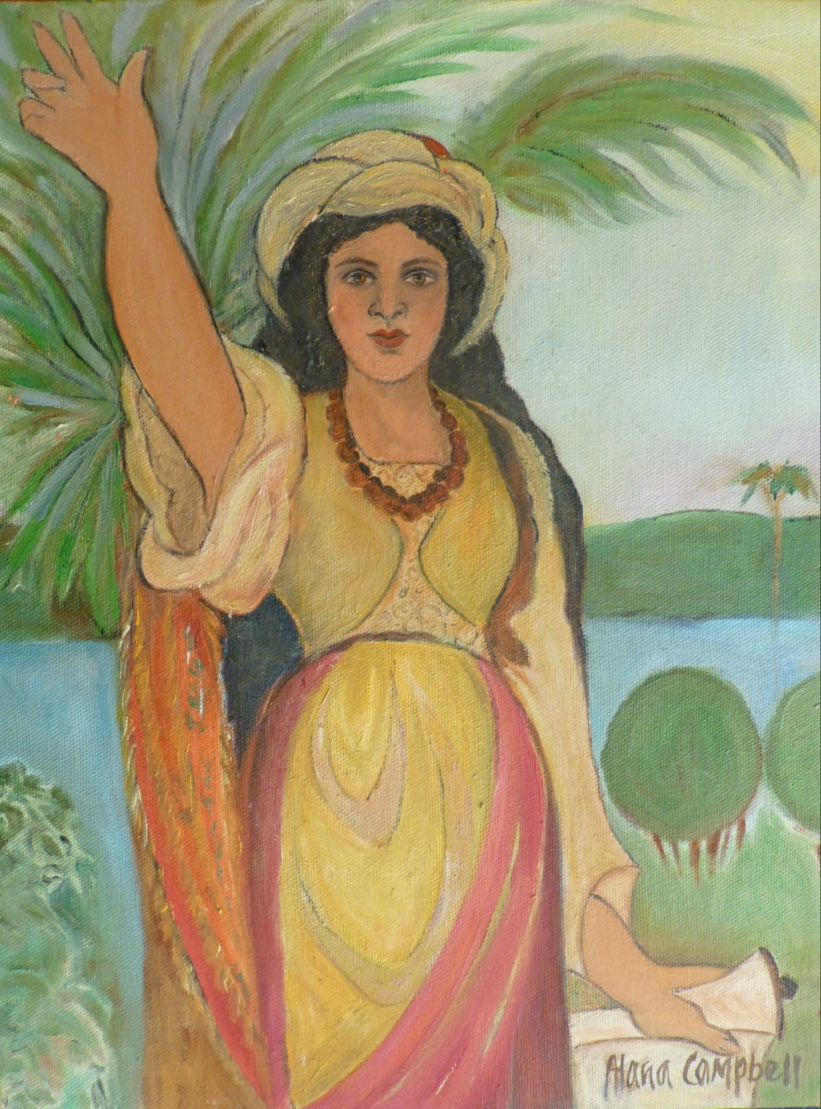
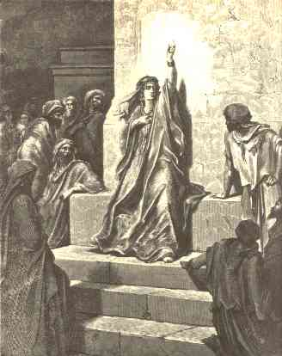
ציירה: הלנה קמפבל
צייר: גוסטב דורה

